Slide 1
Тестовые вопросы по изобразительному искусству
6 класс
Выполнила: Смокотина К.О.,
учитель ИЗО МБОУ «ООШ№8»,
Анжеро-Судженский городской округ
2017г

Slide 2
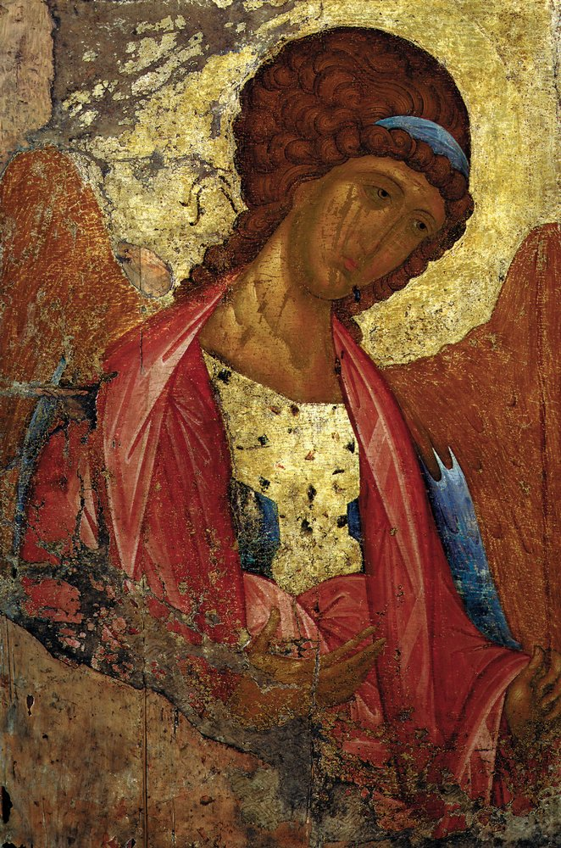
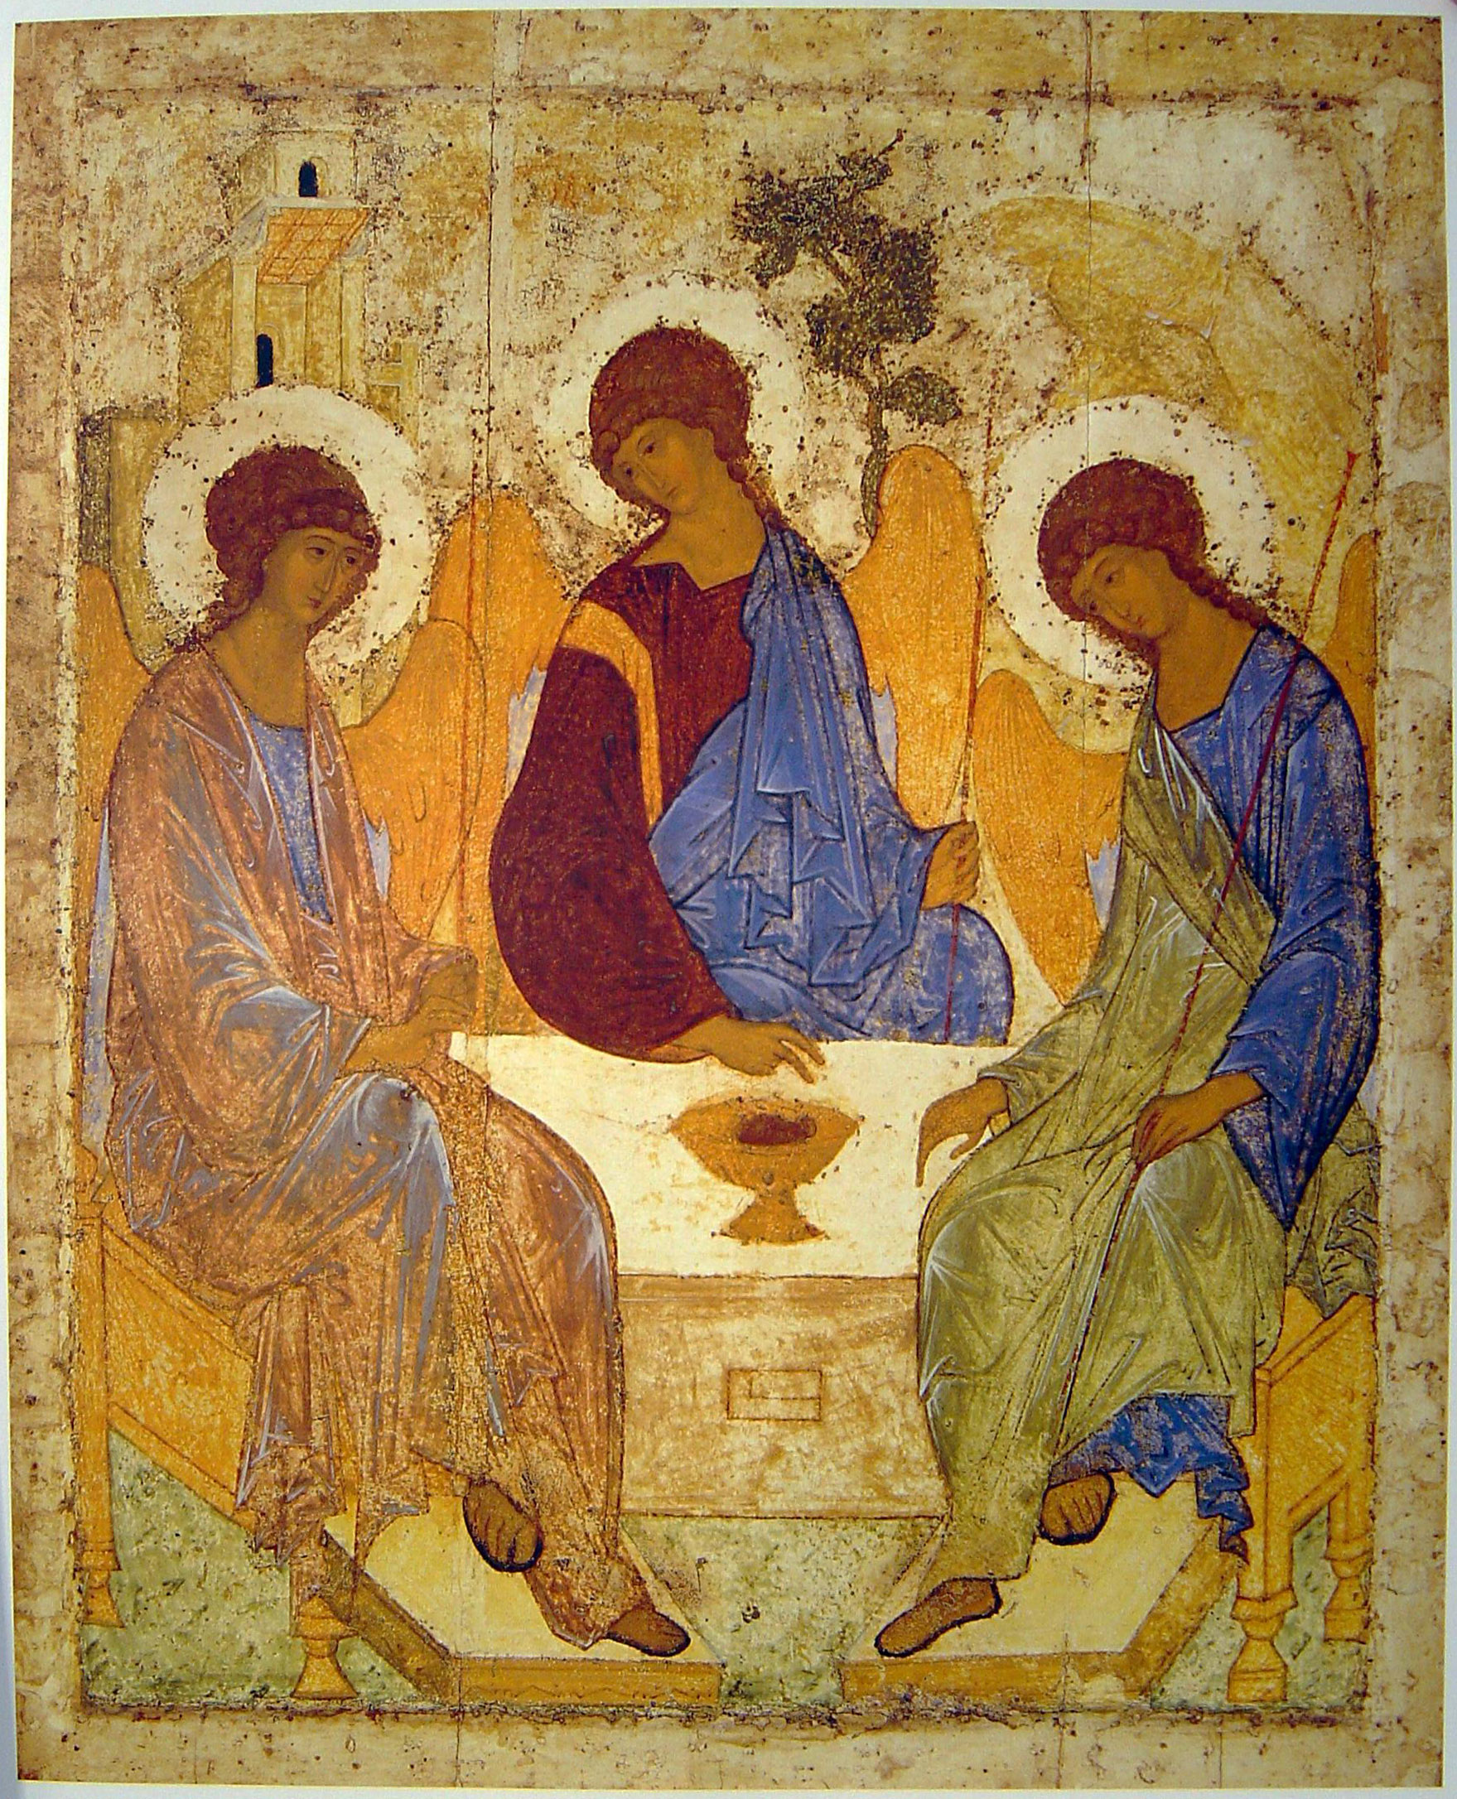
1.Старинные иконы писали:
Масляными красками
Гуашью
Темперными красками
Акварельными красками

Slide 3
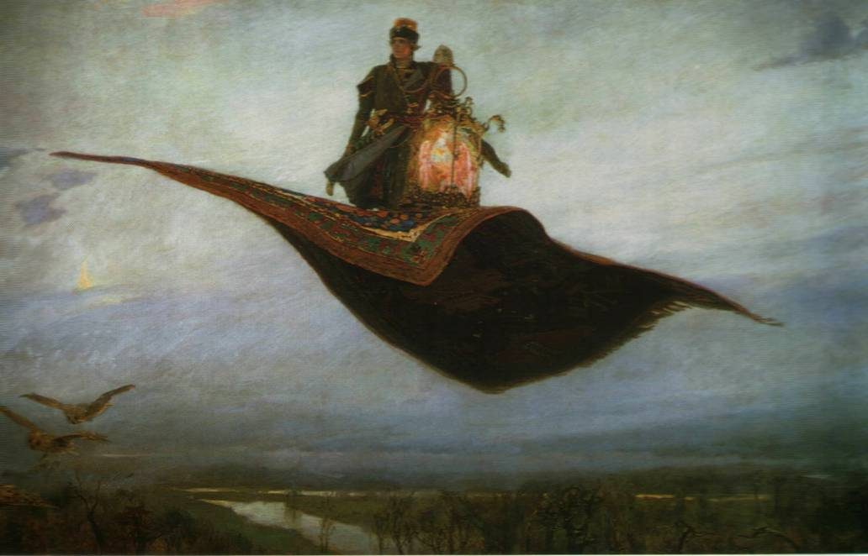
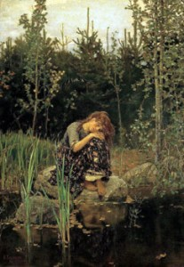
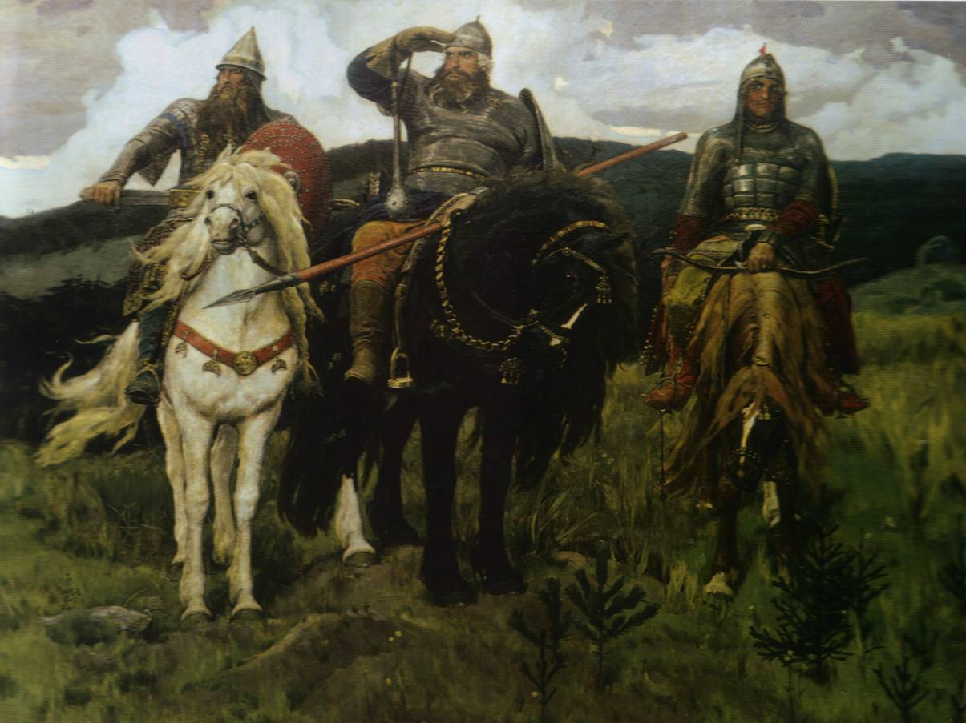
2.Русский художник, сказочник, автор картин «Богатыри», «Аленушка», «Ковер-самолет».
И. Билибин
В.Васильев
В.Васнецов
К.Брюлов

Slide 4
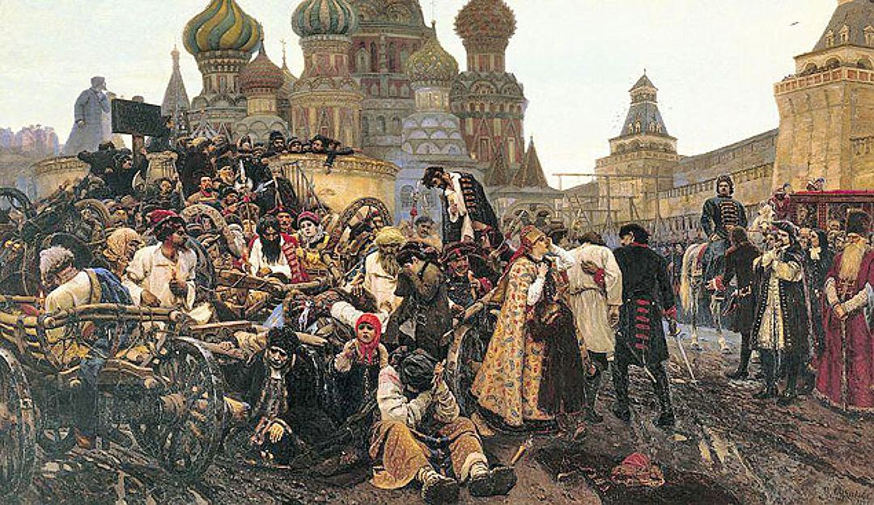
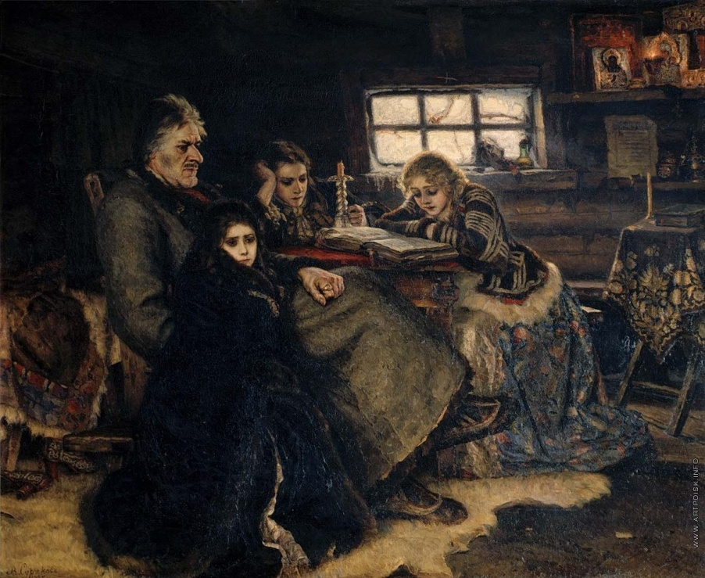
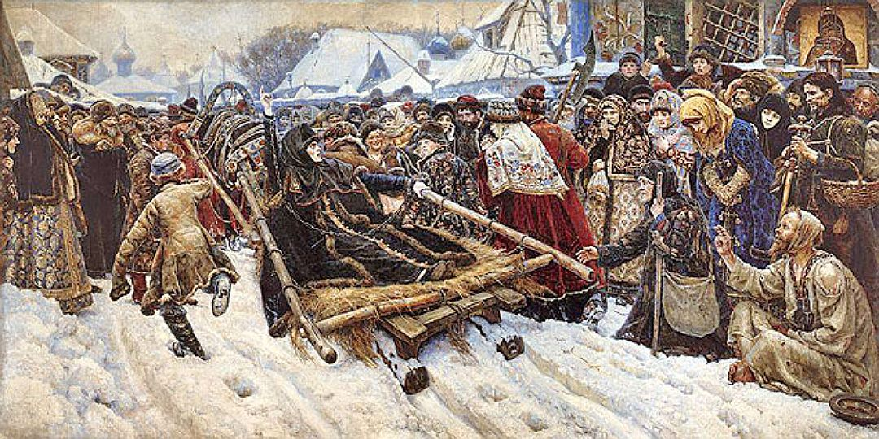
3.Русский художник, автор картин «Меньшиков в Березове», «Утро стрелецкой казни», «Боярыня Морозова»
В.Суриков
И.Билибин
В.Васнецов
К.Брюлов

Slide 5
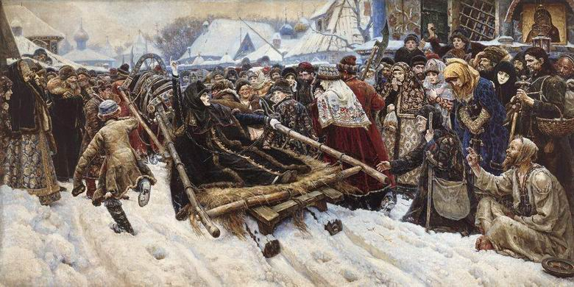
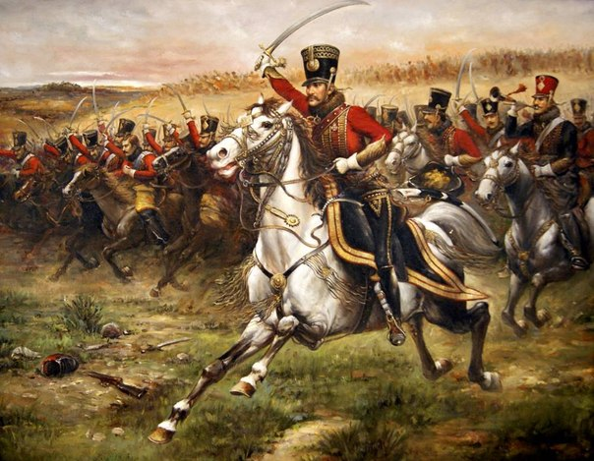
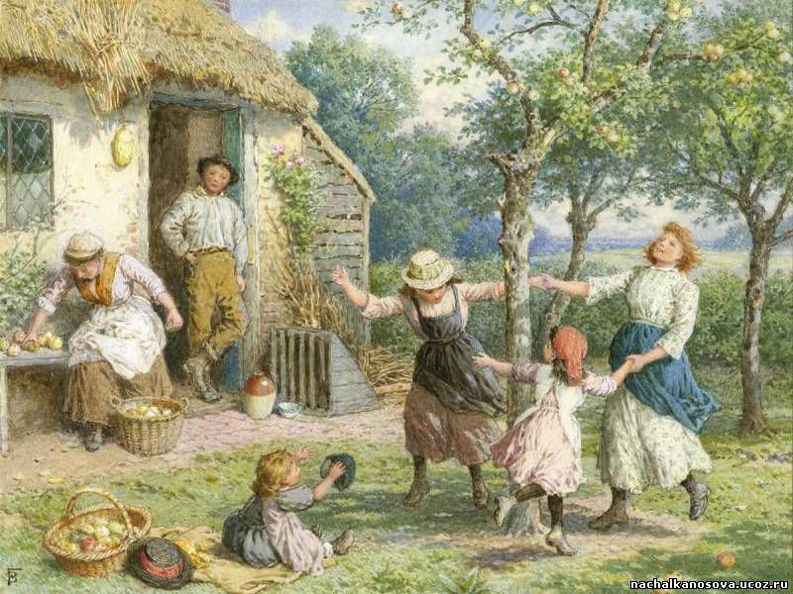
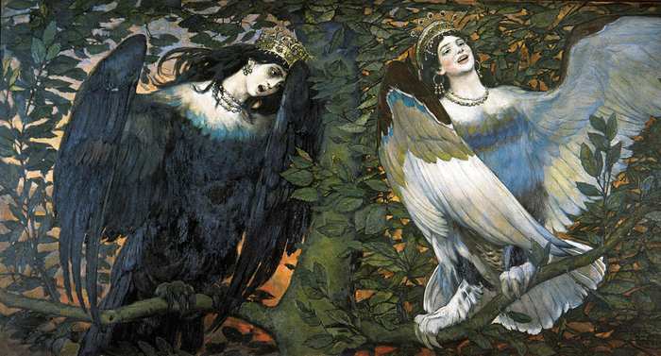
4. Определи жанр картин
1.
2.
3.
4.
Мифологический
Батальный
Бытовой
Исторический

Slide 6
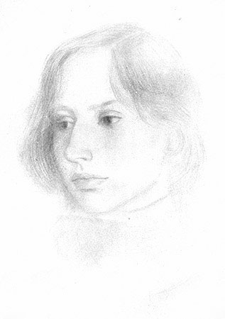
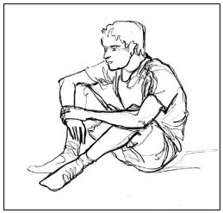
5. Быстрый рисунок, в котором художник передает то, что ему будет необходимо для работы над художественным произведением -
Шарж
Набросок
Этюд
Иллюстрация
Картина

Slide 7
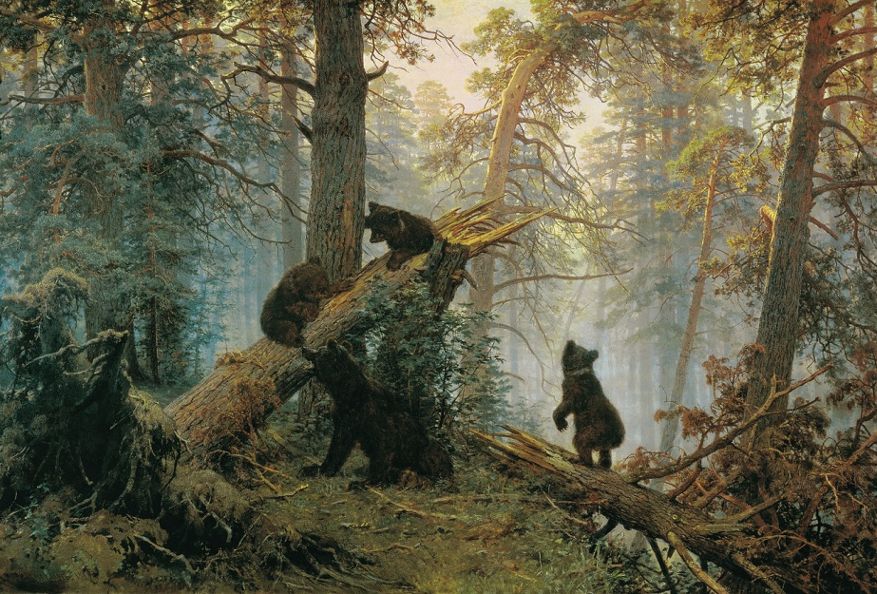
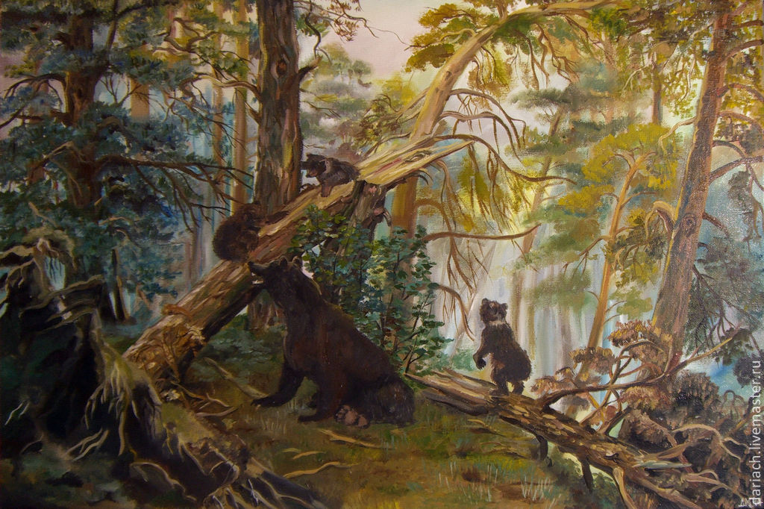
6. Художественное произведение, повторяющее другое -
Репродукция
Оригинал
Копия
Иллюстрация
Подлинник

Slide 8
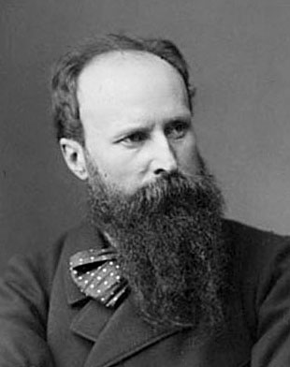
7. Василий
Васильевич Верещагин - …
Писатель
Художник
Коллекционер
Поэт

Slide 9
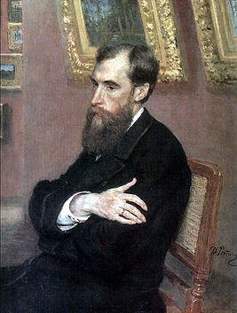
8. Павел Михайлович Третьяков - …
Живописец
Скульптор
Коллекционер
Архитектор

Slide 10
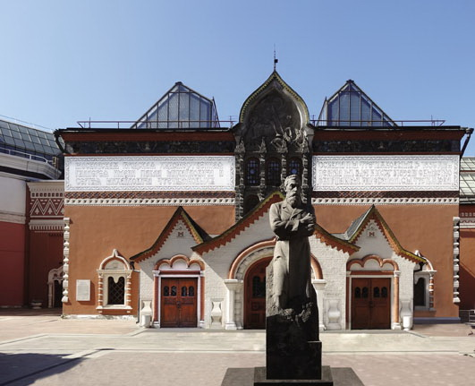
9. Крупнейший в мире музей русского искусства –Третьяковская галерея находится в:
Санкт- Петербург
Киев
Москва
Великий Новгород

Slide 11
10.Найди соответствие :
Анималистический жанр
Портрет
Пейзаж
Натюрморт
Сюжетно-тематическая картина
Предметы
Животные
Сюжеты из жизни
Человек
Природа

Slide 12
Ответы:
1. Темперными красками
2. Васнецов
3. Суриков
4. 1.Исторический 2. Батальный 3. Бытовой 4.Мифологический
5. Набросок
6. Копия
7. Художник
8. Коллекционер
9. Москва
10. Анималистический жанр - животные
Портрет - человек
Пейзаж - природа
Натюрморт - предметы
Сюжетно-тематическая картина – сюжеты из жизни

